Slide 1
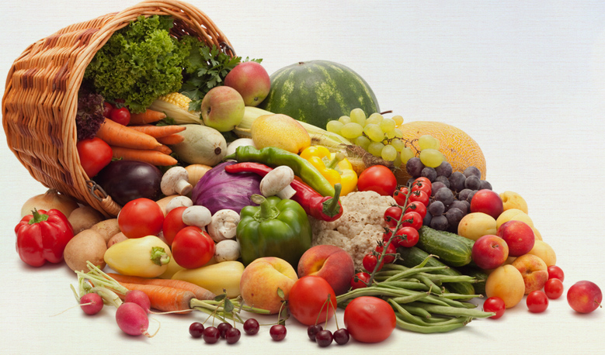
«Витамины – это жизнь»

Slide 2
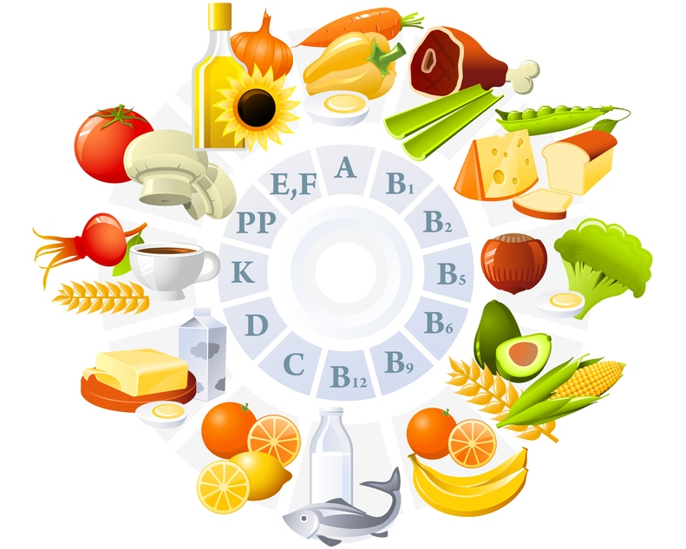
Цель:
Познакомить с понятием «витамины» и раскрыть значение витаминов в жизни человека.

Slide 3


Slide 4



Кроссворд
В | и | н | о | г | р | а | д
л | И | м | о | н
к | а | п | у | с | Т | а
А | р | б | у | з
М | о | р | к | о | в | ь
п | о | м | И | д | о | р
б | а | н | а | Н
т | Ы | к | в | а

Slide 5

Витамин А.
Игра «Угадай по описанию»
Если хочешь хорошо расти, хорошо видеть и иметь крепкие зубы, то нужен витамин А. Витамин А подготовил для вас «Волшебный коробок»

Slide 6
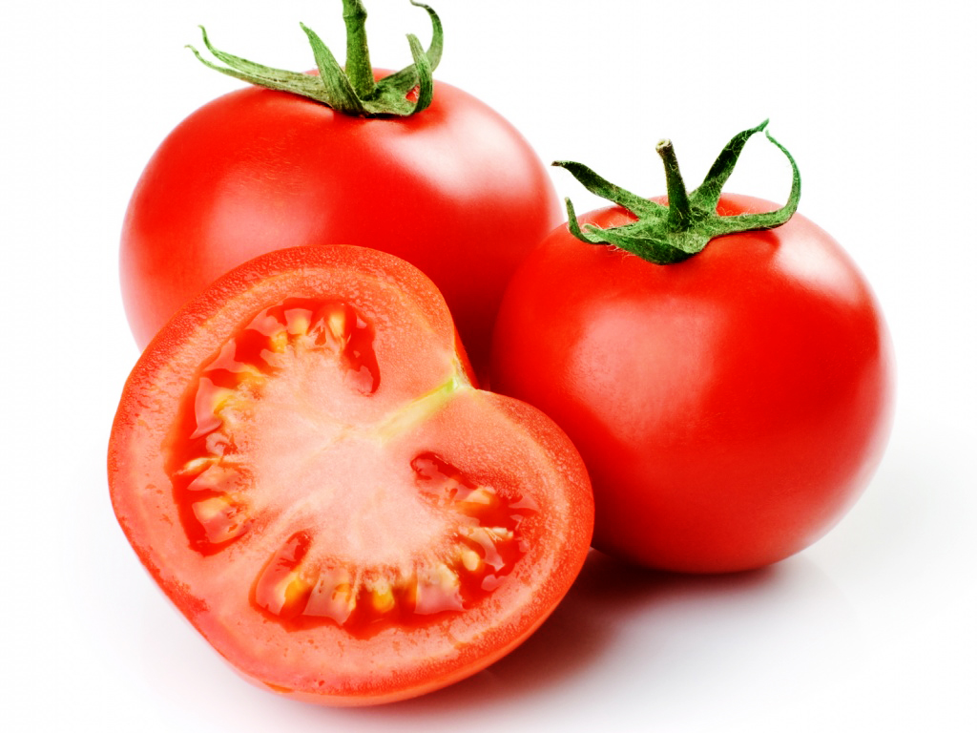
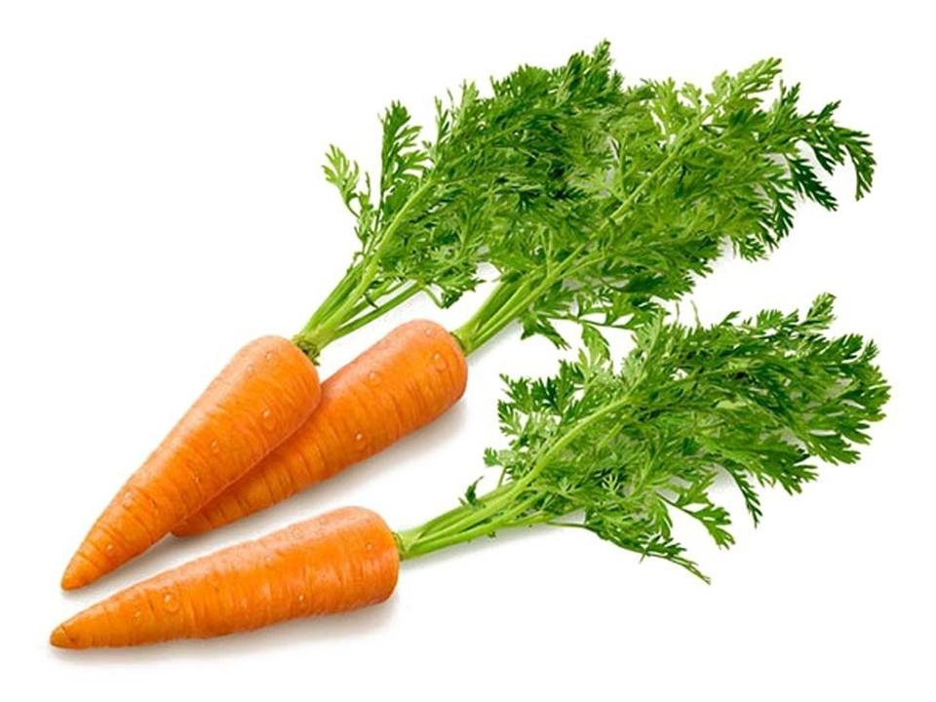
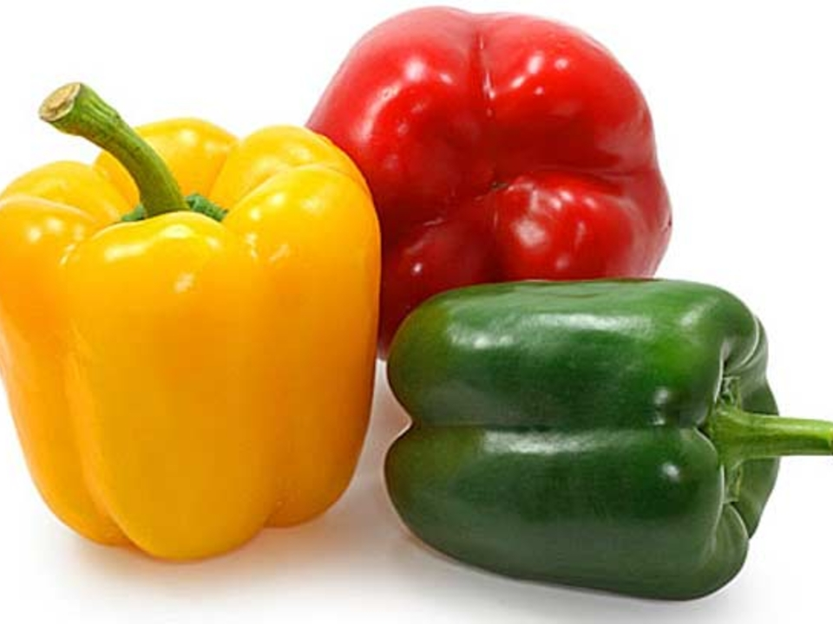
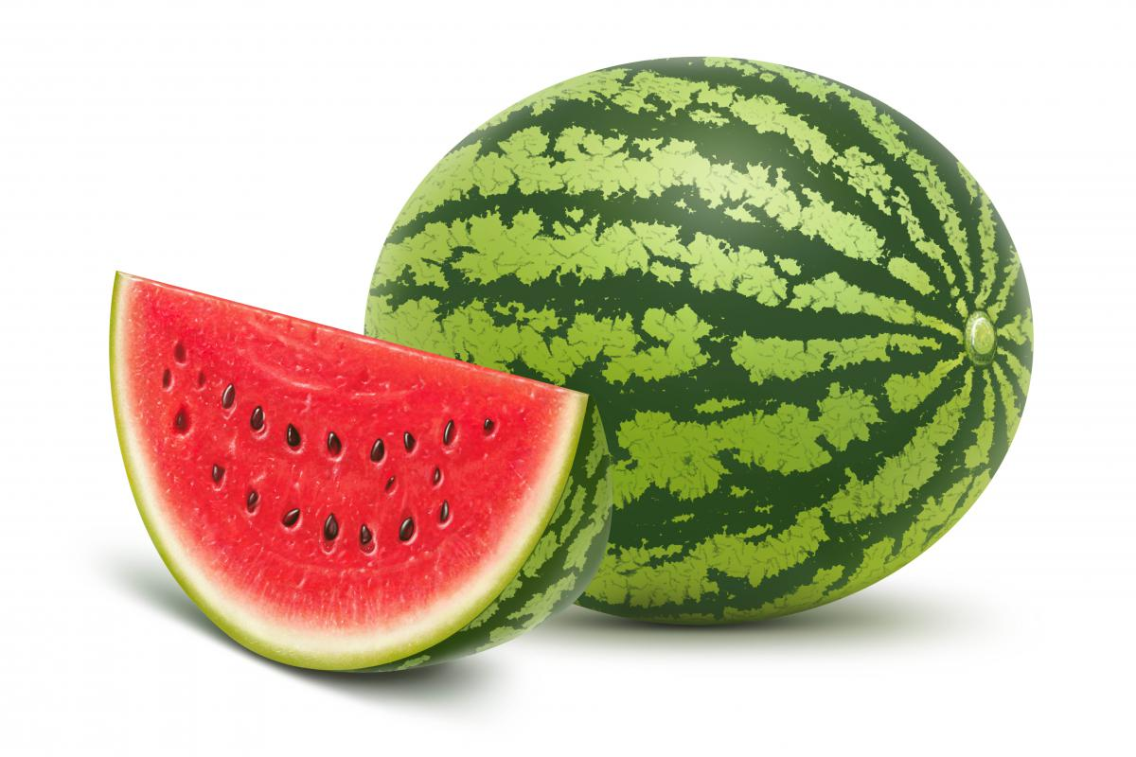

Slide 7

Витамин В. Ребусы

Slide 8


Slide 9


Slide 10


Slide 11


Slide 12
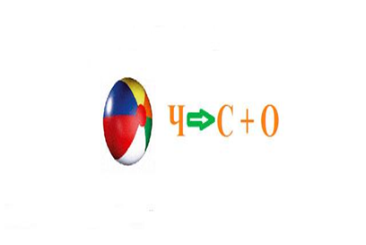

Slide 13


Slide 14
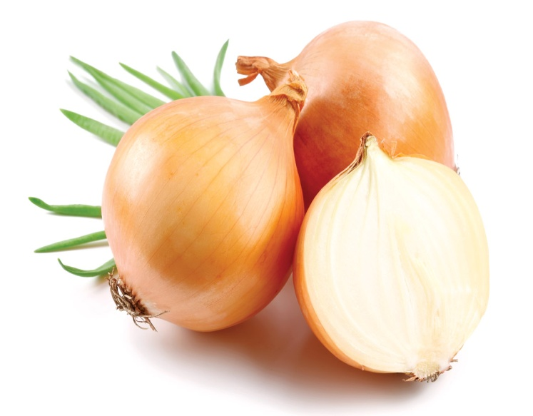
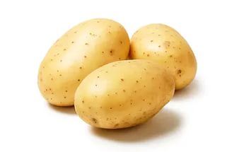
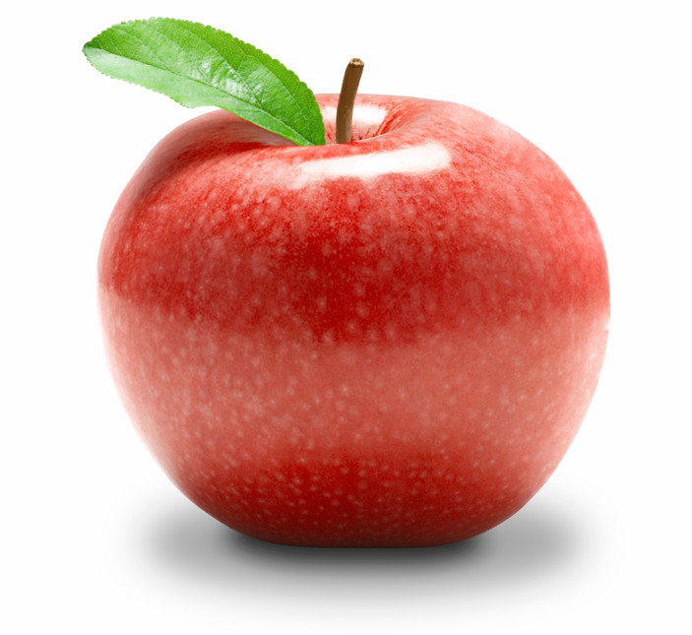
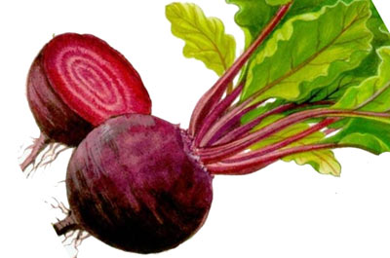
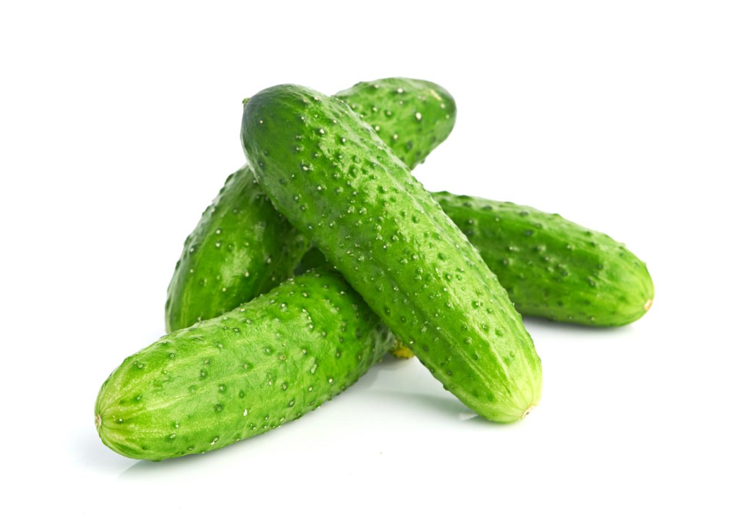
Витамин С - Загадки.

Slide 15

Физминутка «А в лесу растет черника»

Slide 16

Витамин D «Королевство кривых зеркал»
РИЖ ЙИБЫР
ЬНЕЧЕП
АРКИ
ЬСОСОЛ
АКСЕРТ

Slide 17
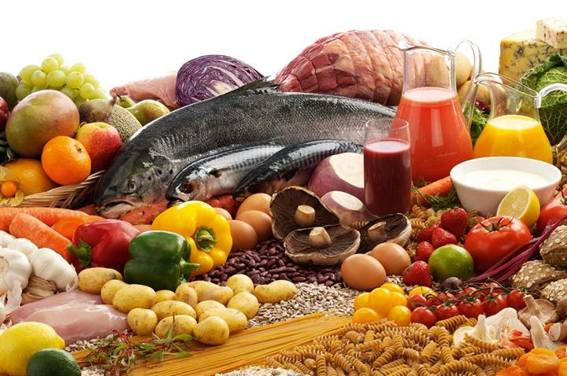
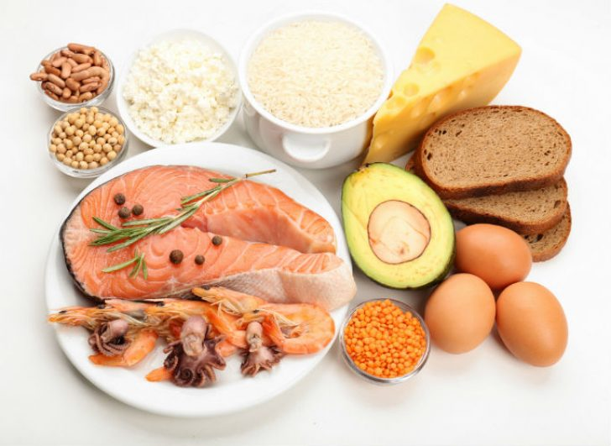
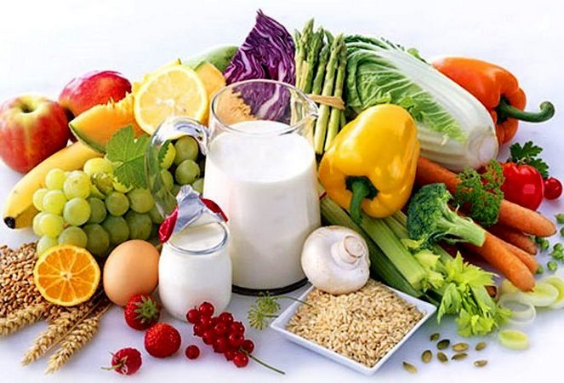
Игра «Угадай на вкус»

Slide 18
« Будьте внимательны!»

Slide 19

Время подводить итог!!!
Понравился ли вам, наш урок?
О чём мы с вами говорили?
С какими витаминами вы познакомились?
Для чего они нужны?

Slide 20


